Slide 1
تهيئة الفصل الثامن
النسبة المئوية والاحتمالات
الفصل
٨
النسبة المئوية والاحتمالات
صفحة ٤١

Slide 2

الفصل
٨
النسبة المئوية والاحتمالات
الفكرة العامة
احل مسائل تتضمن النسبة المئوية والاحتمالات

Slide 3
الفصل
٨
النسبة المئوية والاحتمالات
المفردات
النسبة المئوية
الاحتمال
٢
١
الرسم الشجري مبدأ العد الأساسي
فضاء العينة
٤
٣

Slide 4


الفصل
٨
النسبة المئوية والاحتمالات
الربط مع الحياة
كرة قدم:
إذا فاز فريق مدرستك لكرة القدم في ٩ مباريات من ١٢ مبارة لعبها، فإنه يمكنك أن تستعمل الاحتمال لتوقع عدد المباريات التي سيفوز بها من المباريات الخمسين اللاحقة.

Slide 5

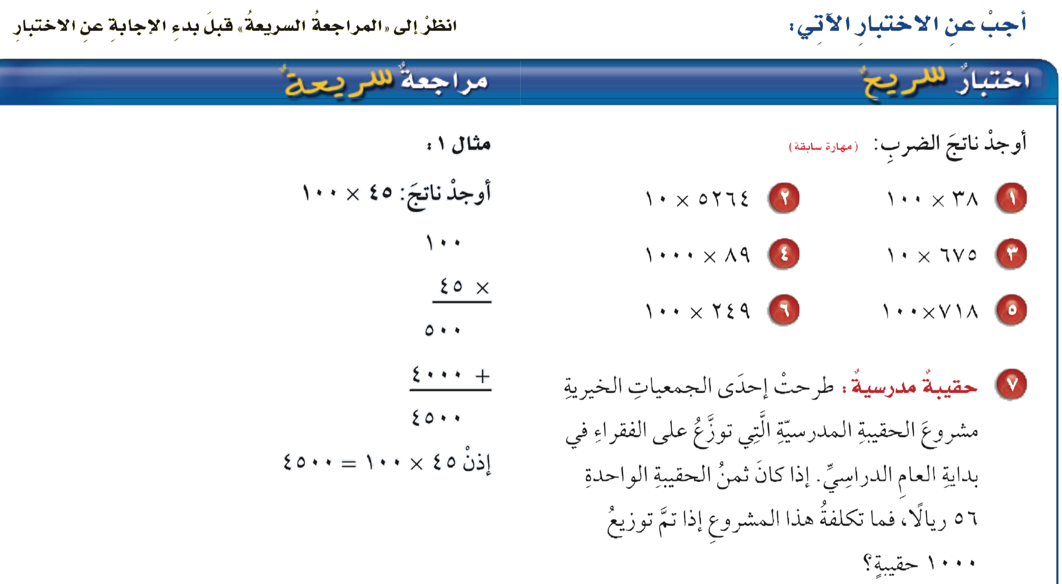

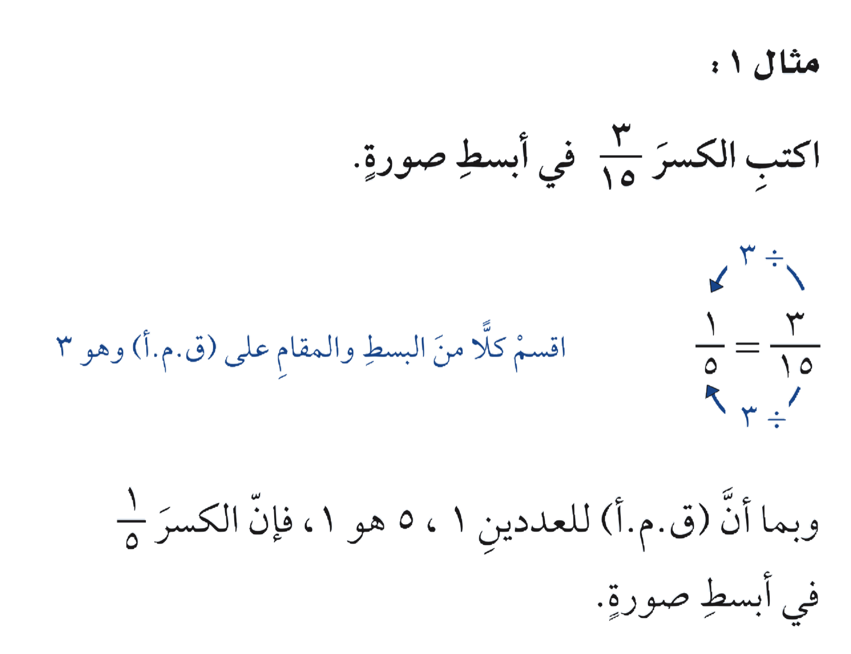
‏انظر إلى المراجعة السريعة قبل البدء في الإجابة عن الاختبار
اختبار سريع

Slide 6

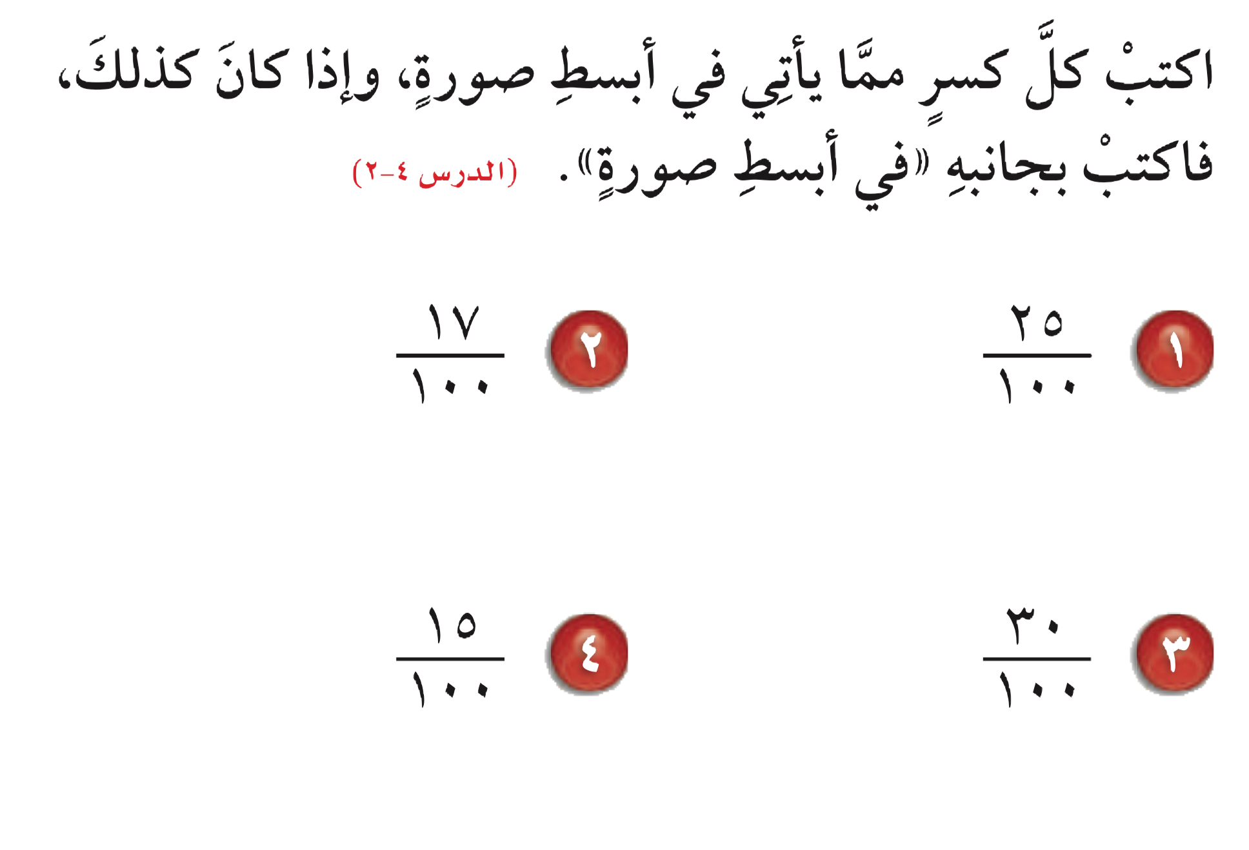

الفصل
٨
النسبة المئوية والاحتمالات
الحل

Slide 7
الفصل
٨
النسبة المئوية والاحتمالات
١
في أبسط صورة
٤
٣
٣
١٠
٢٠

Slide 8

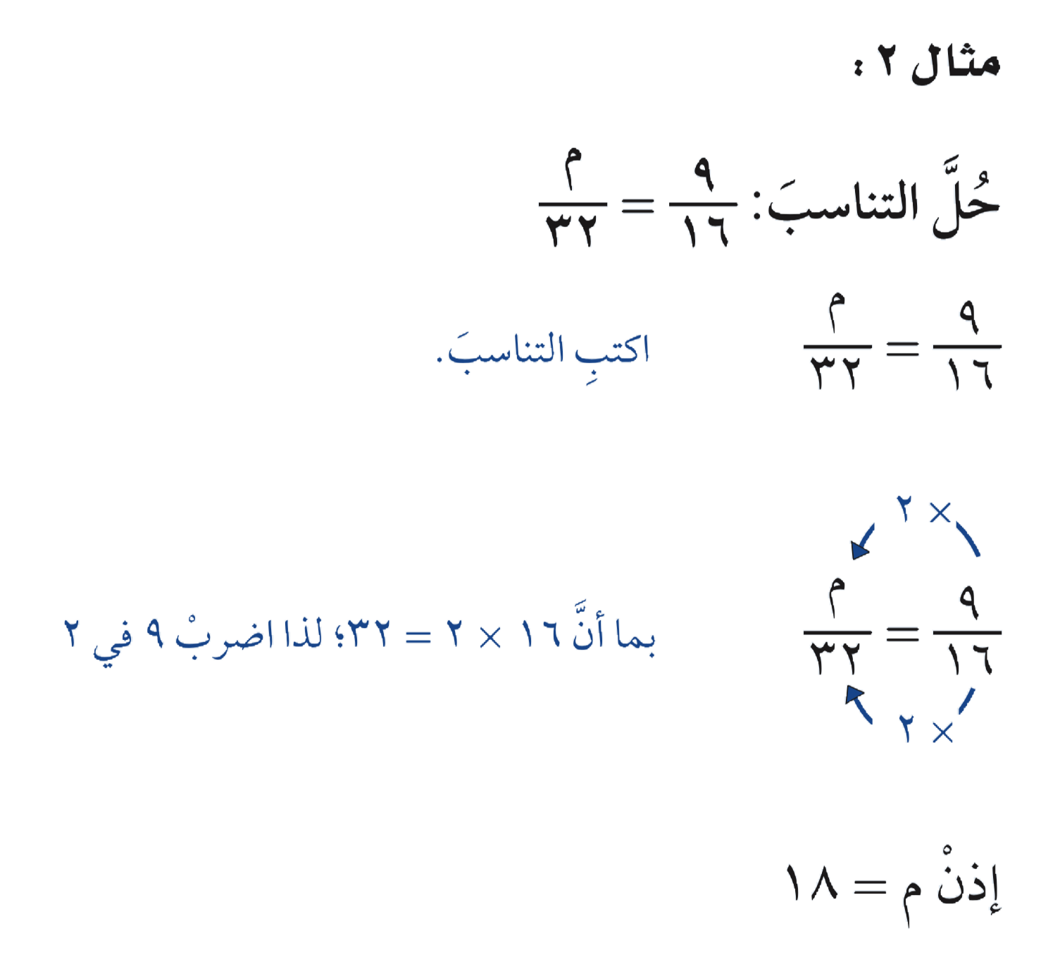
الفصل
‏انظر إلى المراجعة السريعة قبل البدء في الإجابة عن الاختبار
٨
النسبة المئوية والاحتمالات
اختبار سريع

Slide 9
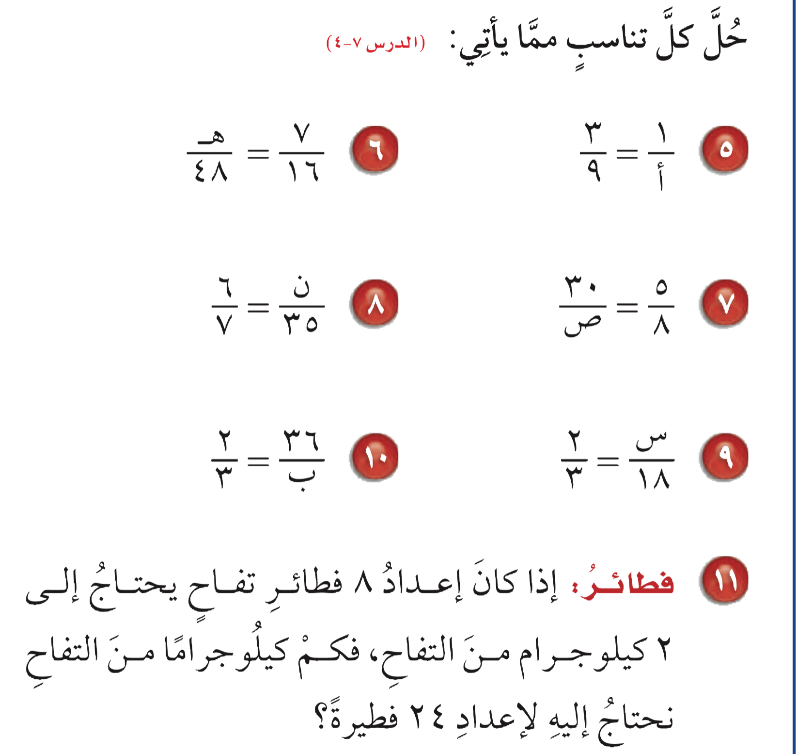

الفصل
٨
النسبة المئوية والاحتمالات
الحل

Slide 10
الفصل
٨
النسبة المئوية والاحتمالات
هـ=٢١
أ=٣
ص=٣٠
ص=٤٨
ب=٥٤
س=١٢

Slide 11
الفصل
٨
النسبة المئوية والاحتمالات
الحل

Slide 12
الفصل
٨
النسبة المئوية والاحتمالات
س = كيلو التفاح
س= ٦ كيلو تفاح
٨
٢
=
٢٤
س

Slide 13
الفصل
٨
ختاماً
النسبة المئوية والاحتمالات
لا يكفي الوصول إلى النجاح المهم أن نبقى ناجحين.

